Slide 1
第五节 极限运算法则
一 、无穷小运算法则
二、 极限的四则运算法则
三、 复合函数的极限运算法则

Slide 2
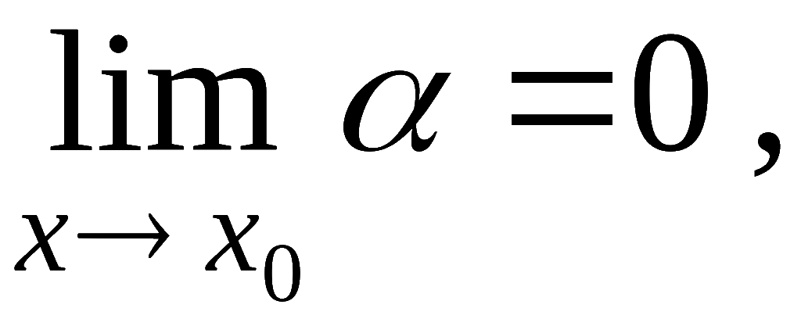
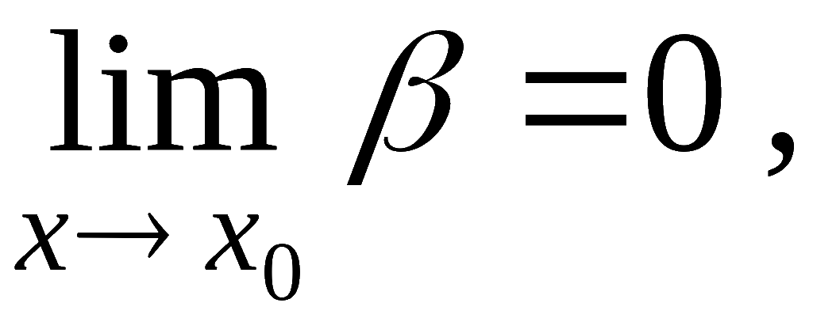

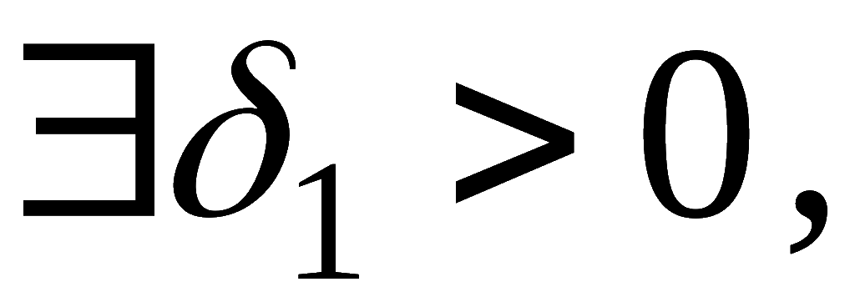
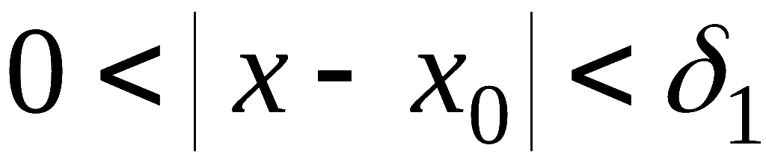
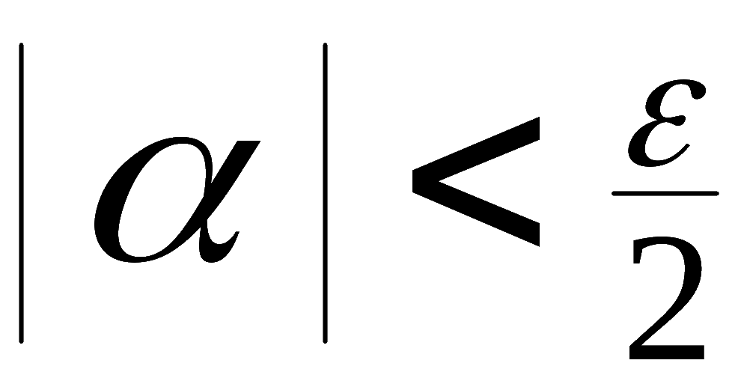
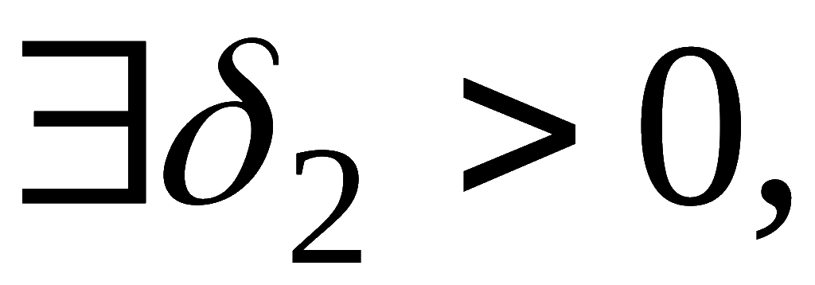
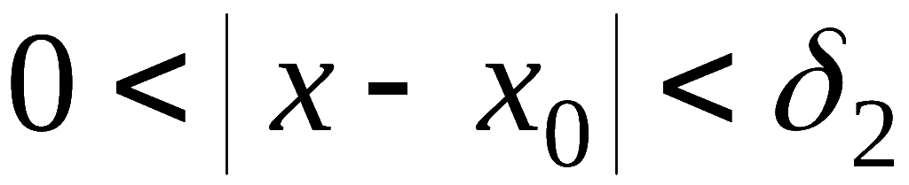
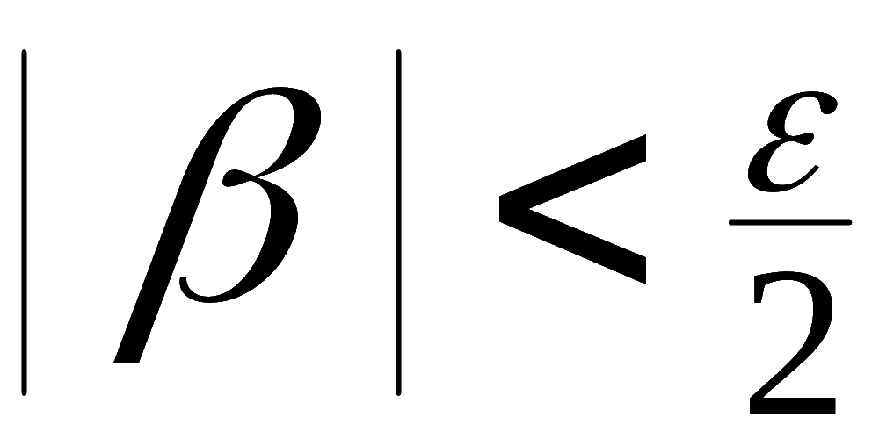



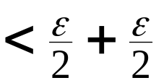

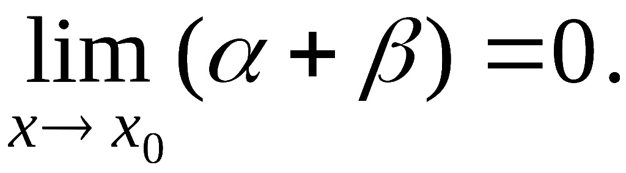

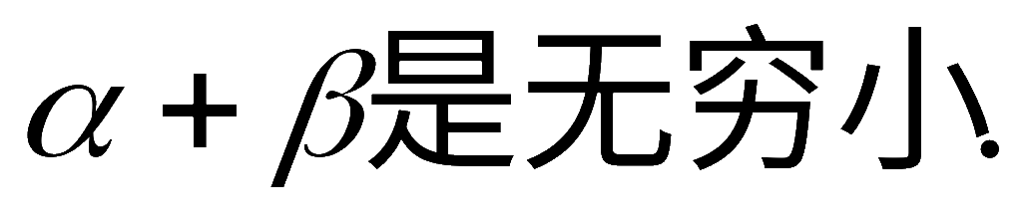
一、 无穷小运算法则
(1). 有限个无穷小的和还是无穷小 .(P38定理1)
证: 考虑两个无穷小的和 .
设
当
时 , 有
当
时 , 有
取
则当
时, 有
因此
这说明当
时,
类似可证: 有限个无穷小之和仍为无穷小 .

Slide 3
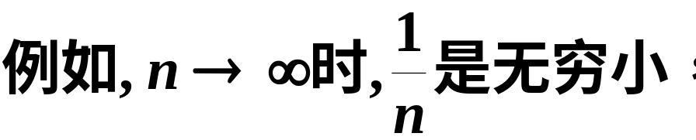
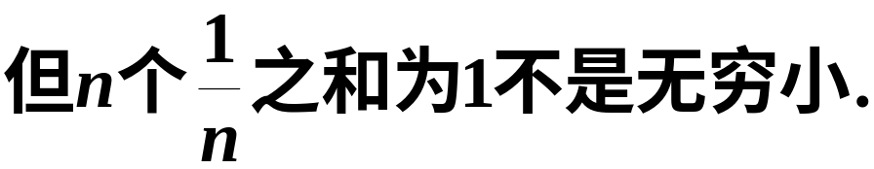
注意 无穷多个无穷小的代数和未必是无穷小.

Slide 4
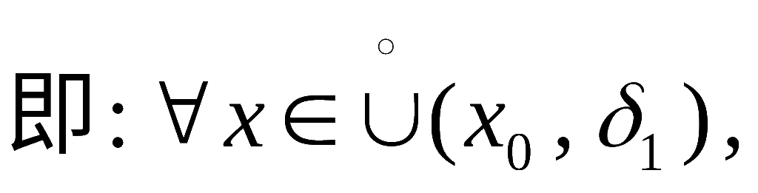

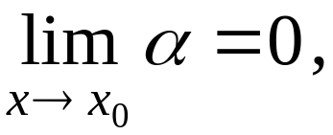
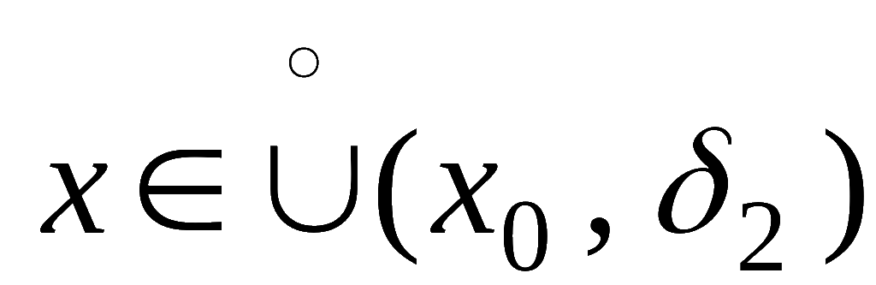
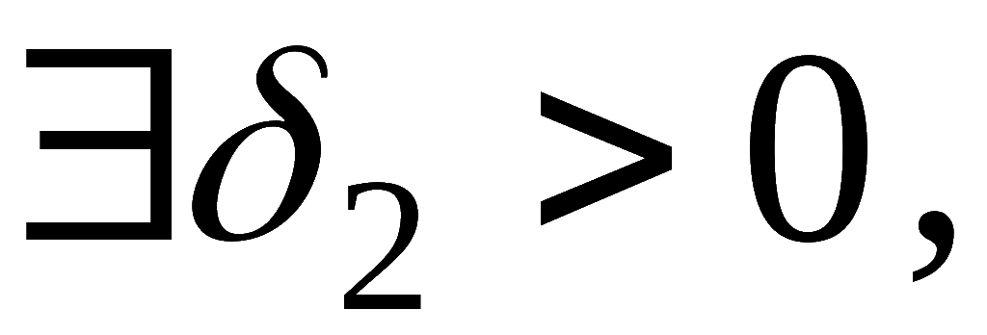
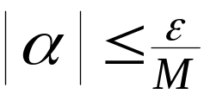
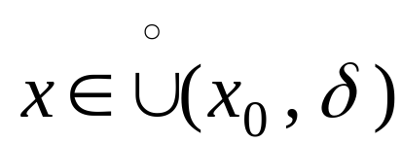



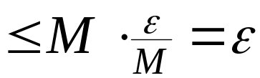
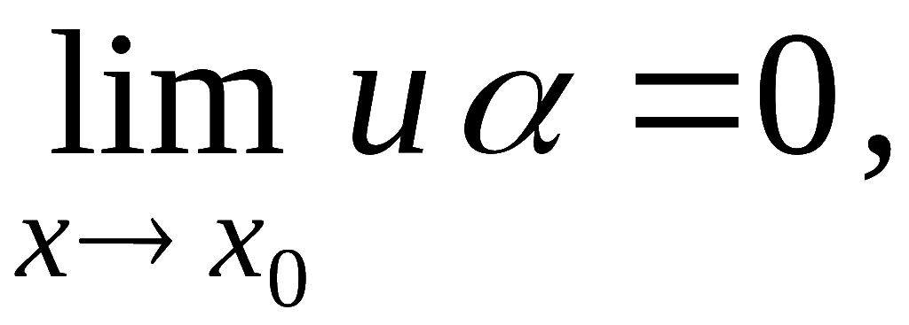
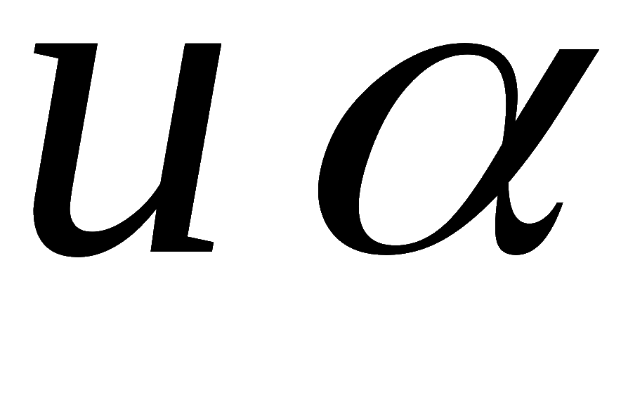
(2).有界函数与无穷小的乘积是无穷小.(P39定理2)
证: 设函数u在x₀点某去心邻域内有界,
又设
即
当
时, 有
取
则当
时 , 就有
故
即
是
时的无穷小 .

Slide 5
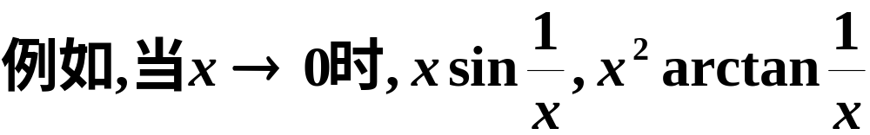
推论 1 . 常数与无穷小的乘积是无穷小 .
推论 2 . 有限个无穷小的乘积是无穷小 .
都是无穷小

Slide 6
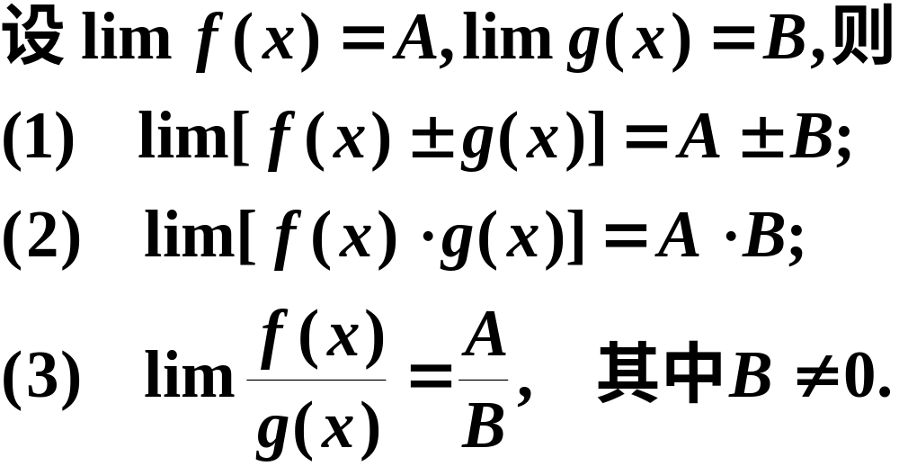
二、极限运算法则
定理3
证
由无穷小运算法则,得

Slide 7








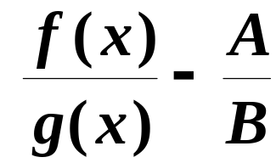
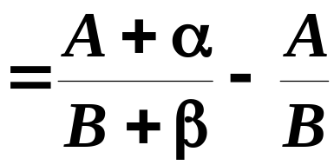
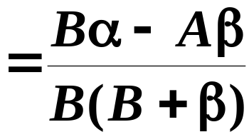

无穷小
有界

Slide 8
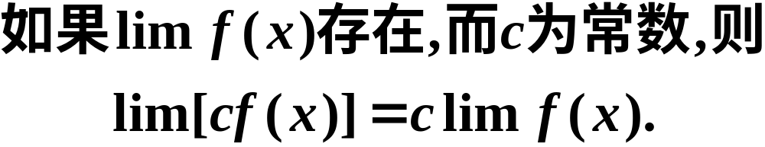
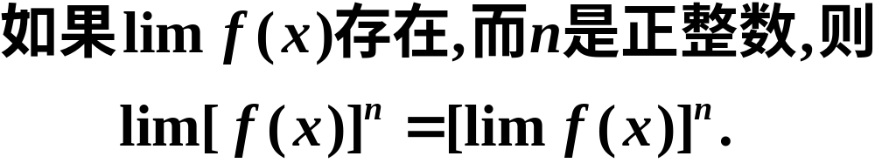
推论1
常数因子可以提到极限记号外面.
推论2

Slide 9




推论: 若
且
则
( P41 定理 5 －－保序性定理)
提示: 令
利用保号性定理证明 .
说明: 定理 3 可推广到有限个函数相加、减的情形 .

Slide 10
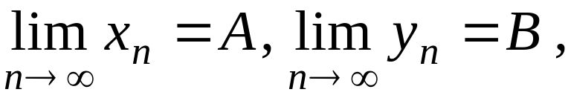
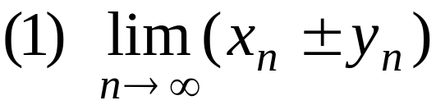

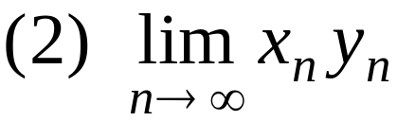

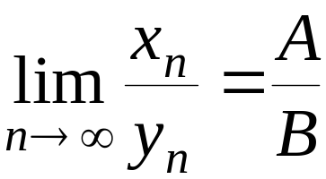

数列极限运算法则
定理4: 若
则有

Slide 11
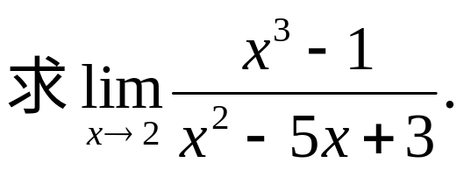
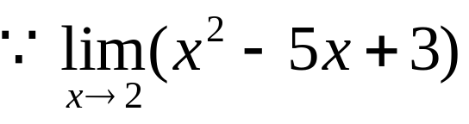
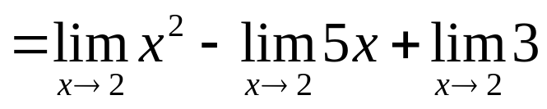
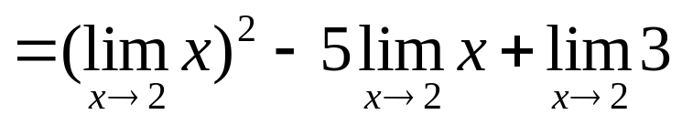


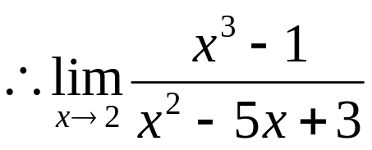
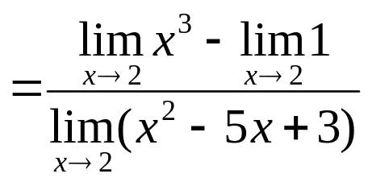
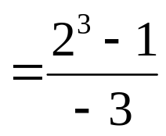
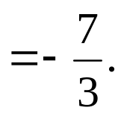
求极限方法举例
例1
解

Slide 12
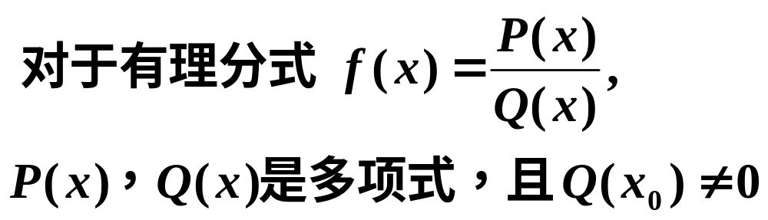

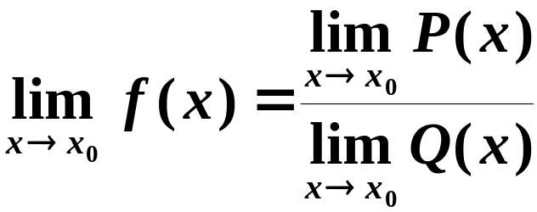
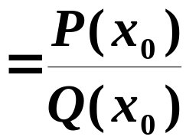

小结:

Slide 13
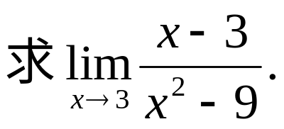
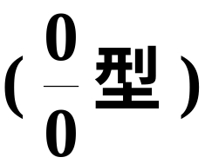
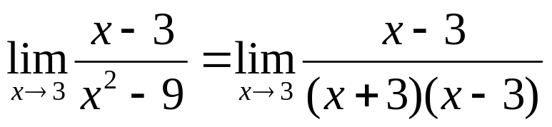
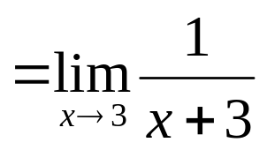
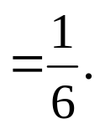
例2
解
(消去零因子法)

Slide 14
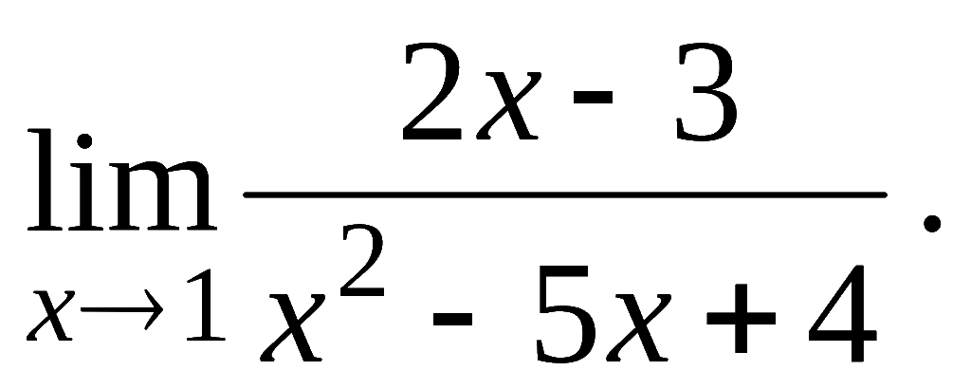




例3
求
解: x = 1 时
分母 = 0 , 分子≠0 ,
但因

Slide 15




例4
解
(抓大头)

Slide 16



例5
解
(抓大头)

Slide 17


例6
解

Slide 18



小结:
抓大头:分子、分母同除最高次幂.
练习：

Slide 19






例7
解

Slide 20






例8
解
先变形再求极限.

Slide 21











例9
解
左右极限存在且相等,

Slide 22
























三、 复合函数的极限运算法则
定理6. 设
且 x 满足
时,
作变量替换u＝φ(x)
又
则有
①
证:
当
时, 有
对上述
当
时, 有
取
则当
时
故
因此①式成立.

Slide 23





例10
解
注意：有理化的技巧

Slide 24
三、小结
1、极限的四则运算法则及其推论;
2、极限求法;
a.多项式与分式函数代入法求极限;
b.消去零因子法求极限;
c.无穷小因子分出法求极限;
d.利用无穷小运算性质求极限;
e.利用左右极限求极限.
3、复合函数的极限运算法则

Slide 25



思考题
在某个过程中，若 有极限， 无极限，那么 是否有极限？为什么？

Slide 26


思考题解答
没有极限．
假设 有极限，
有极限，
由极限运算法则可知：
必有极限，
与已知矛盾，
故假设错误．

Slide 27



[注意]
例如：

